Slide 1
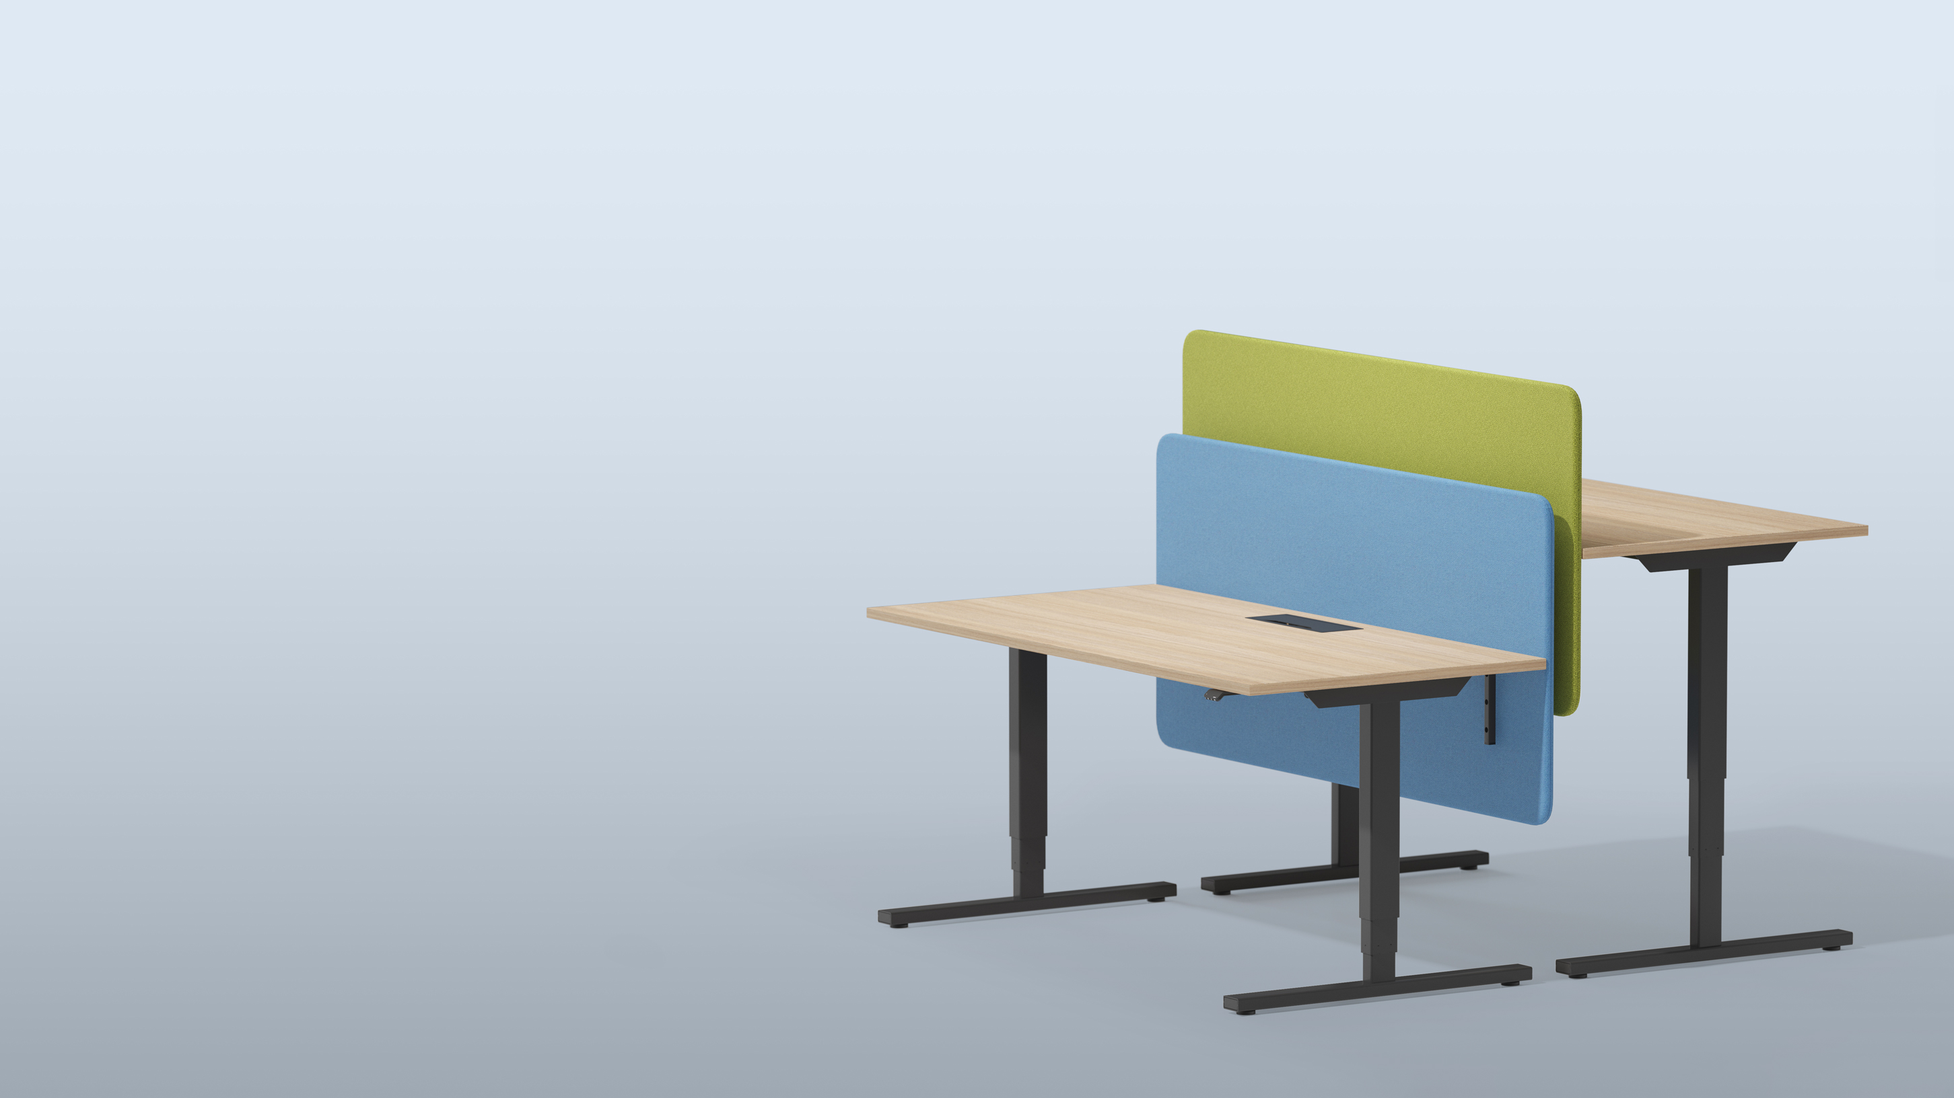
EASY
produktiv sein ist wirklich easy

Slide 2
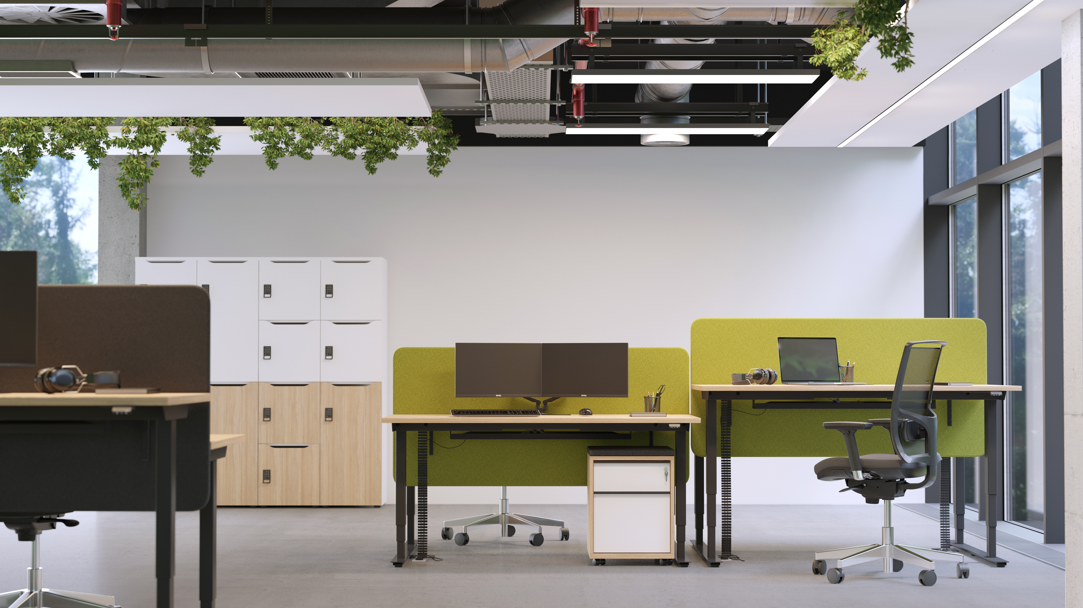
EASY

Slide 3
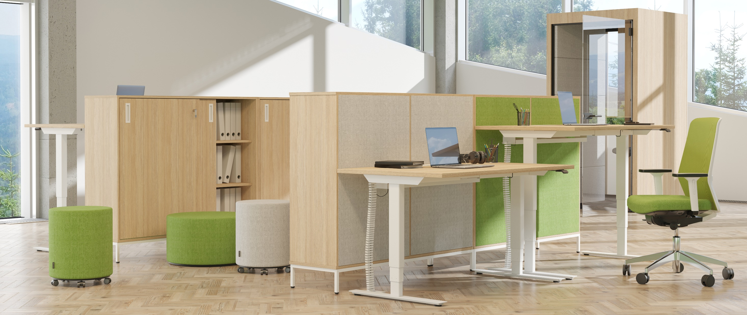
EASY
Elektrisch höhenverstellbare Schreibtische mit verschiedenen im Büro sehr wertvollen Funktionen.

Slide 4
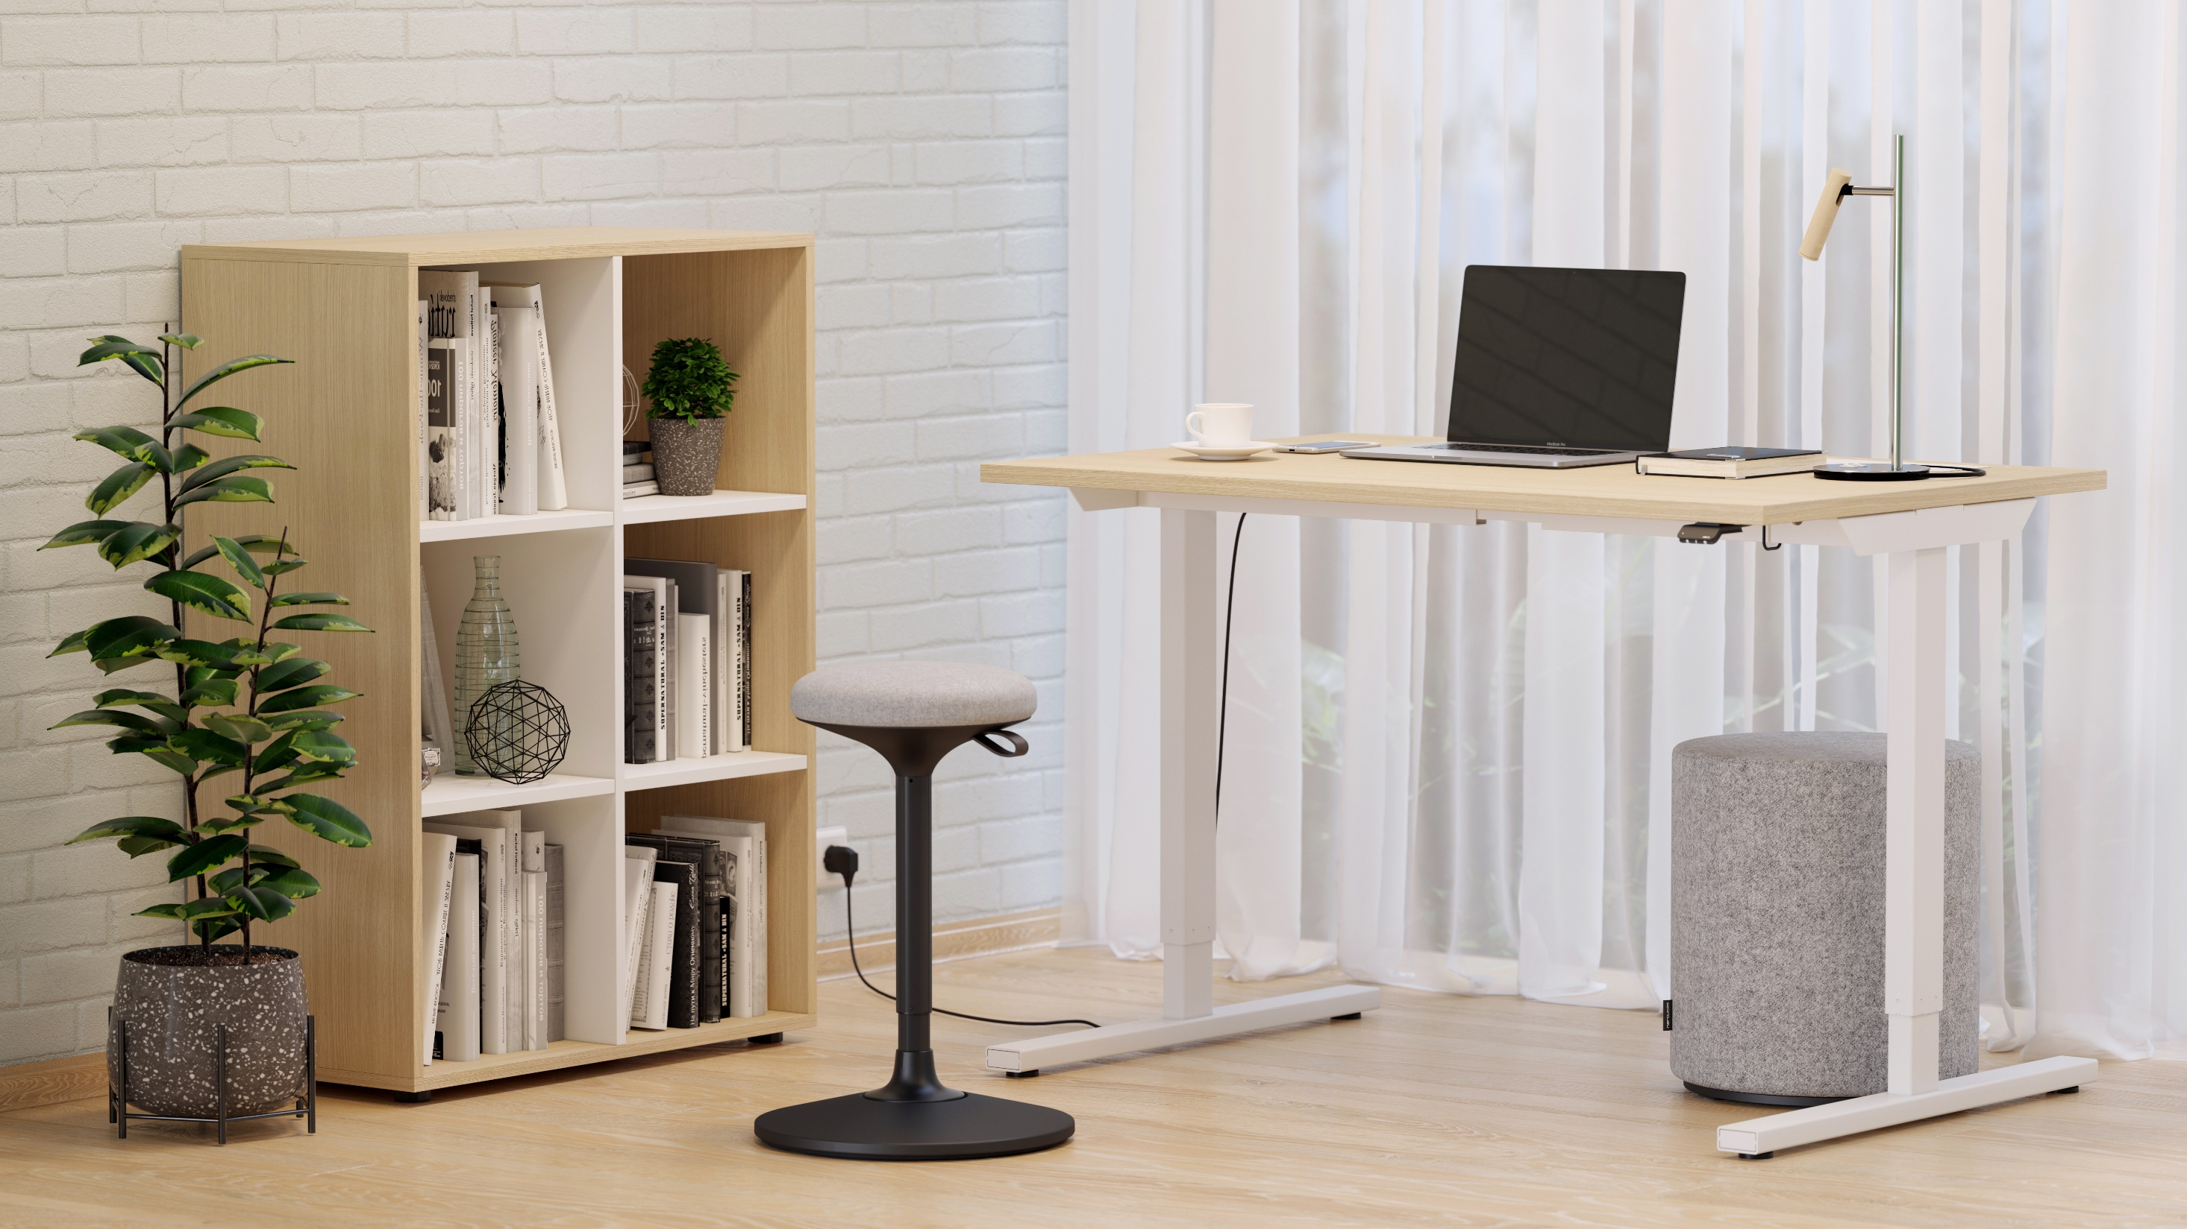
EASY

Slide 5
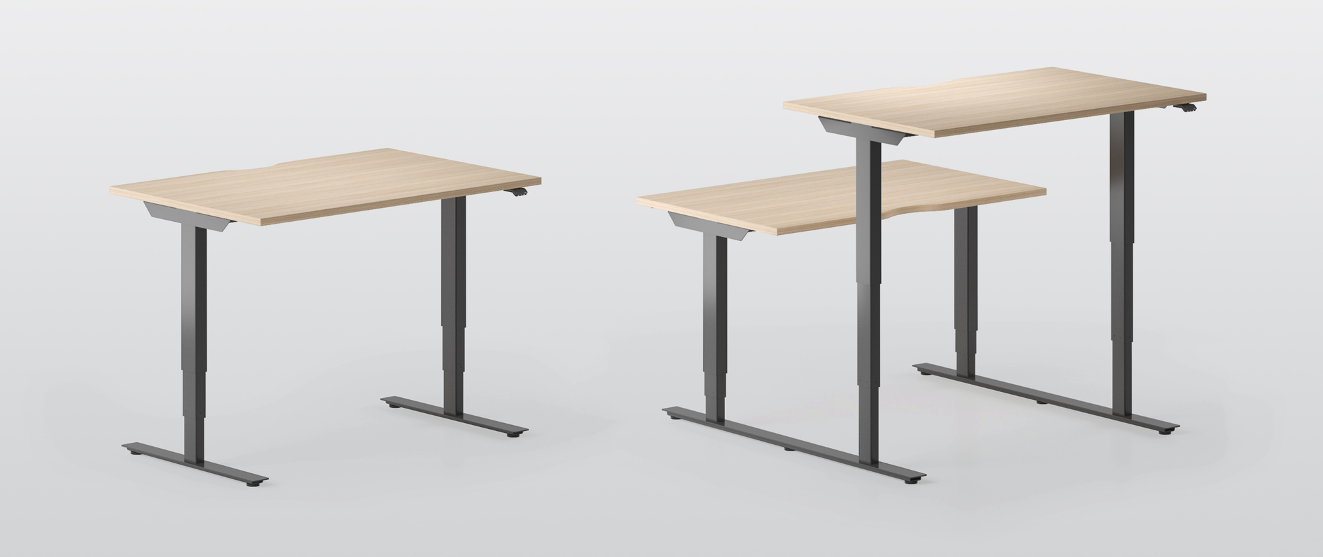
EASY
Zwei Arten von Tischen
Einzelschreibtische
Verbindungselemente für jeweils zwei Tische

Slide 6
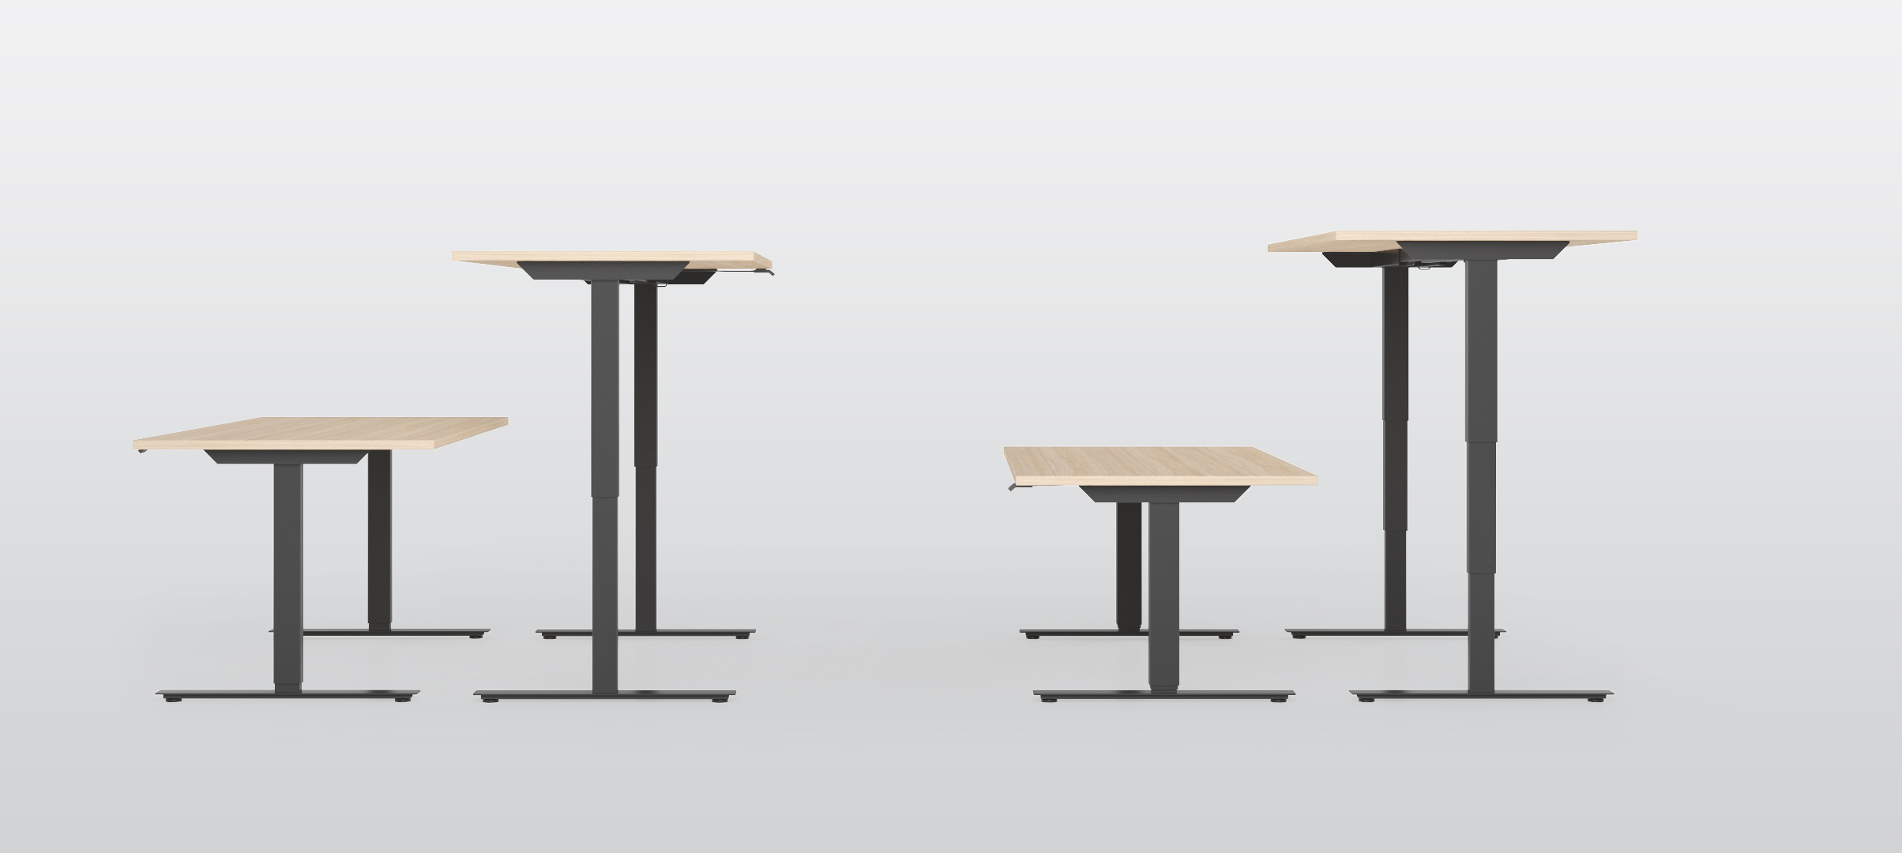
EASY
Höhensteuerung
Max 1205 mm
Max 1260 mm
Min 705 mm
Min 610 mm
Säulen mit 2 Stufen
Säulen mit 3 Stufen

Slide 7
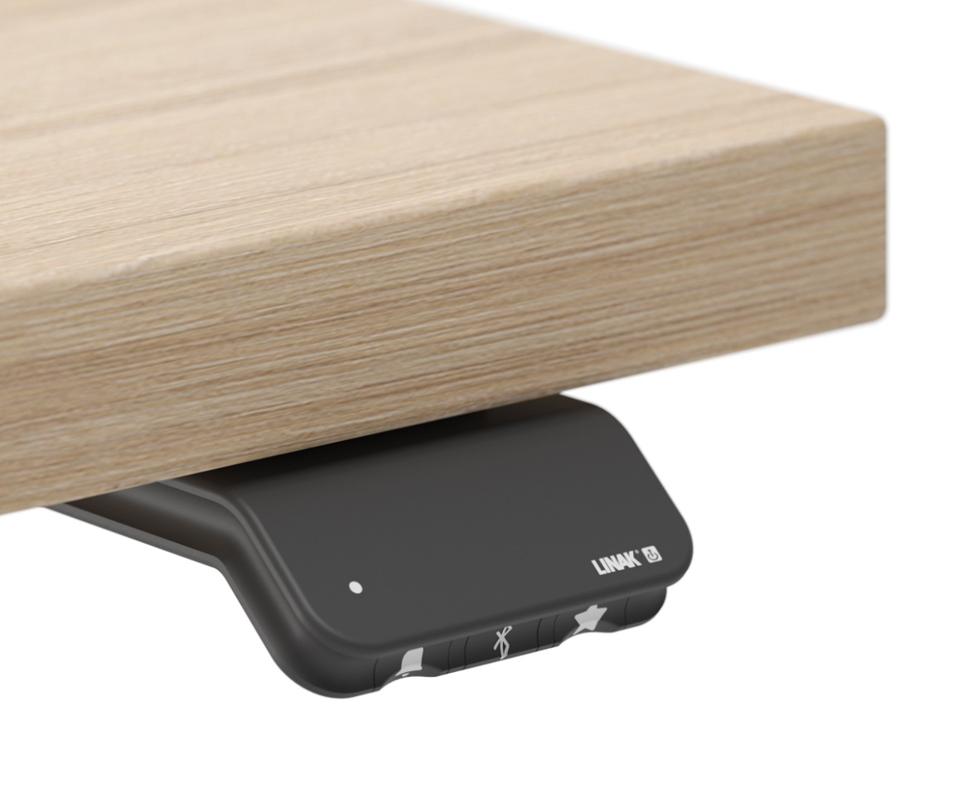
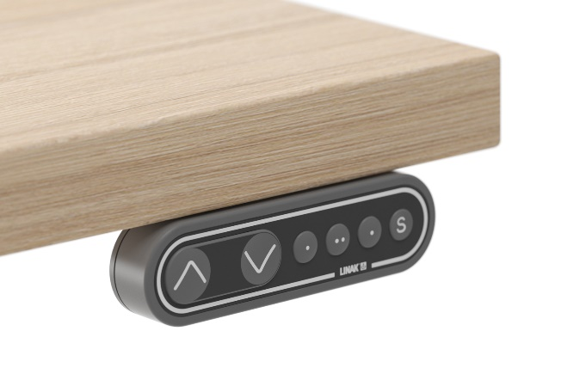
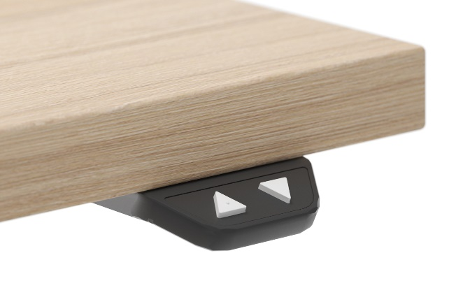
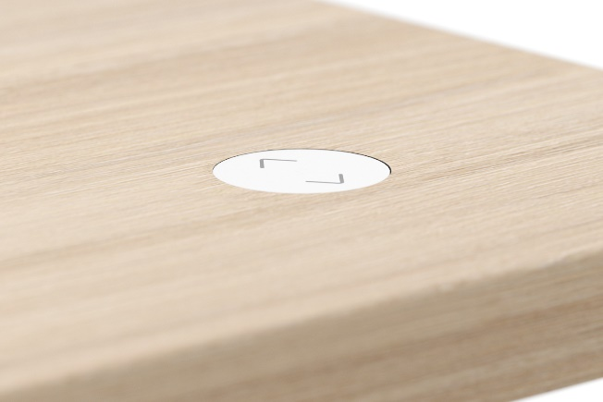
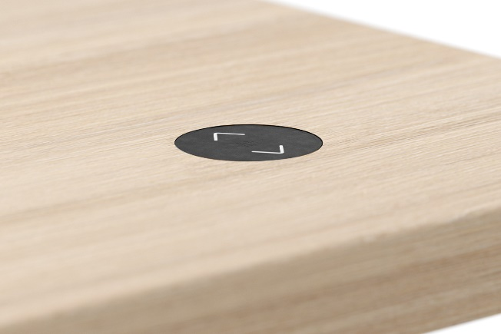
EASY
Höhenverstellung mit Speicherfunktion, Bluetooth und LED-Erinnerung
MA taste mit Speicherfunktion
BA taste
LA taste mit Speicherfunktion, Bluetooth und LED-Erinnerung
TE taste
TA taste

Slide 8
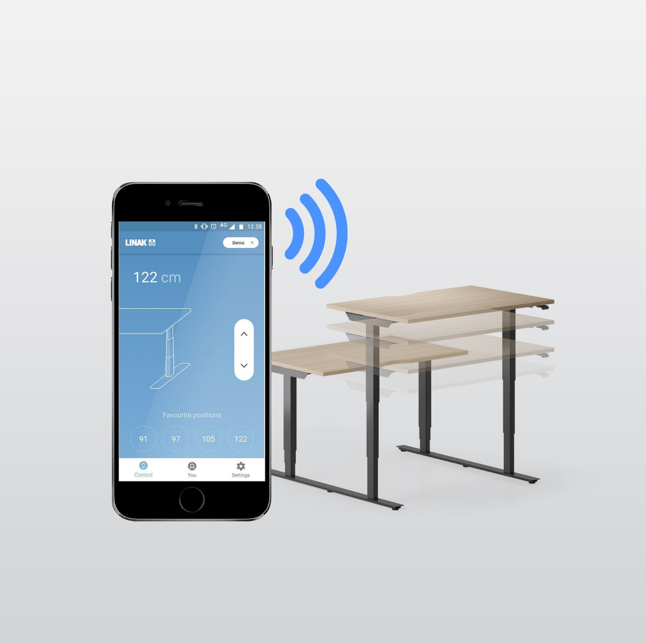
EASY
Stellen Sie Ihre Tischhöhe mit einer Fernbedienungs-App über Bluetooth ein (Android, iOS)
Getriebe nach oben und unten
Zeigt die tatsächliche Höhe an
Einfacher Support
2-3 Memory-Positionen
Die Möglichkeit, das Getriebe automatisch auf die Memory-Positionen zu stellen
In Englisch, Deutsch, Französisch, Spanisch, Italienisch, Koreanisch, Chinesisch und Japanisch verfügbar

Slide 9
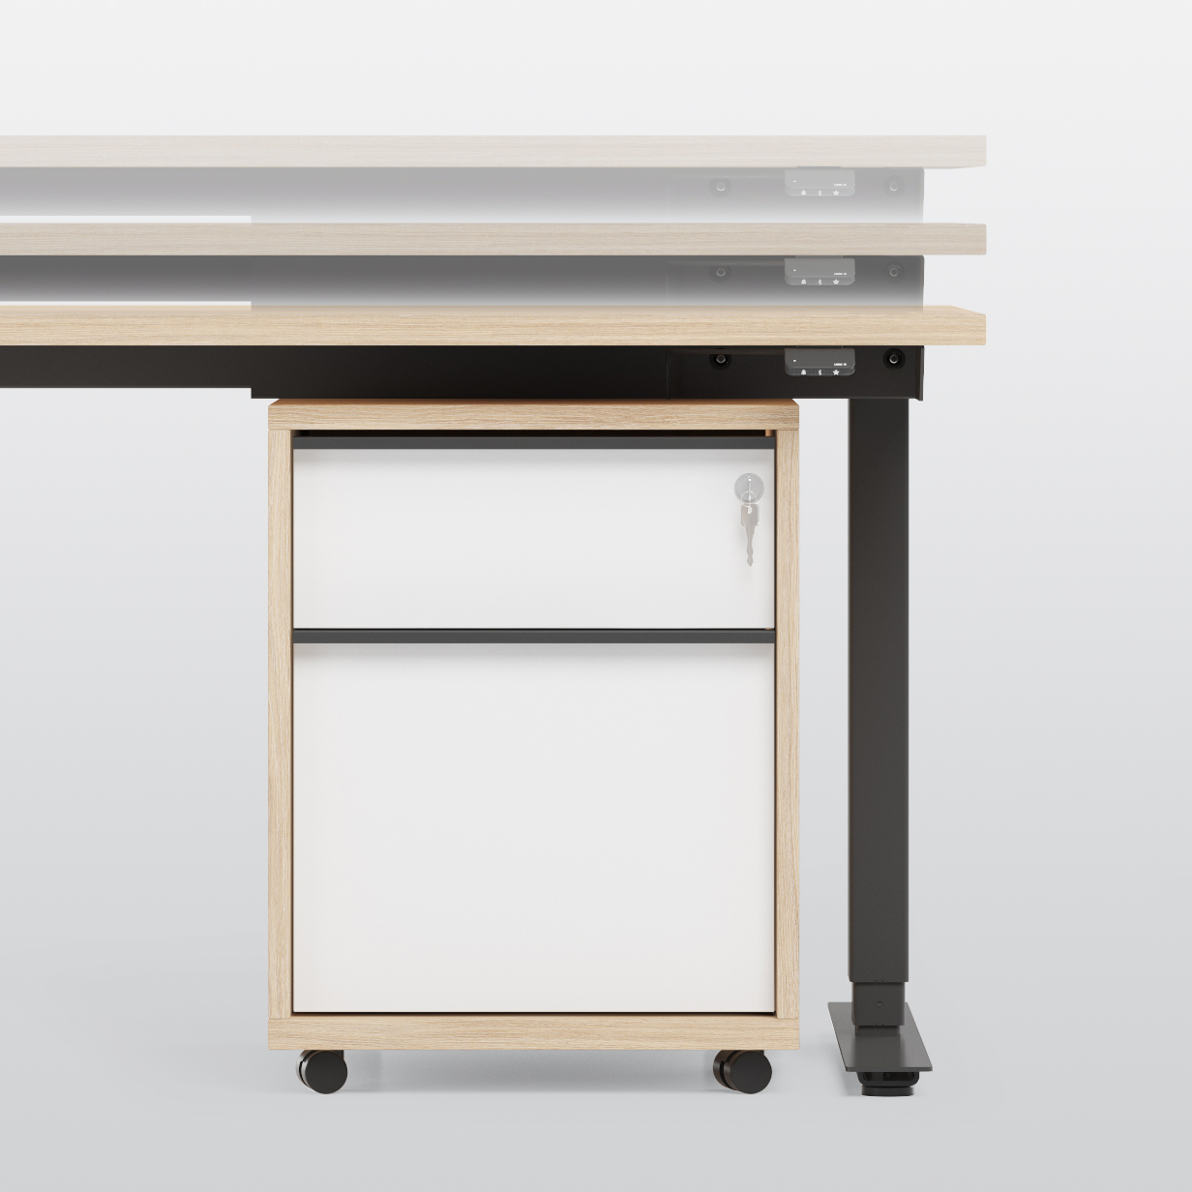
EASY
Kollisionsschutz
Diese Lösung verhindert Kratzer, wenn der Tisch mit einem anderen Gegenstand zusammenstößt
Integrierter Antikollisionssensor PIEZO für drei (3) Niveausäulen
Optionaler LINAK Antikollisionssensor für zwei (2) Niveausäulen

Slide 10
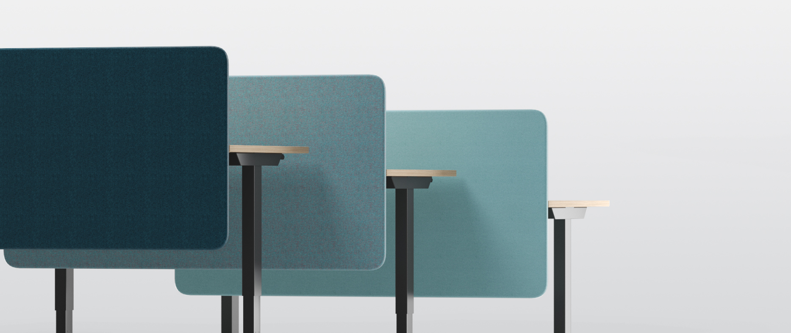
EASY
Trennwände aus Stoff

Slide 11
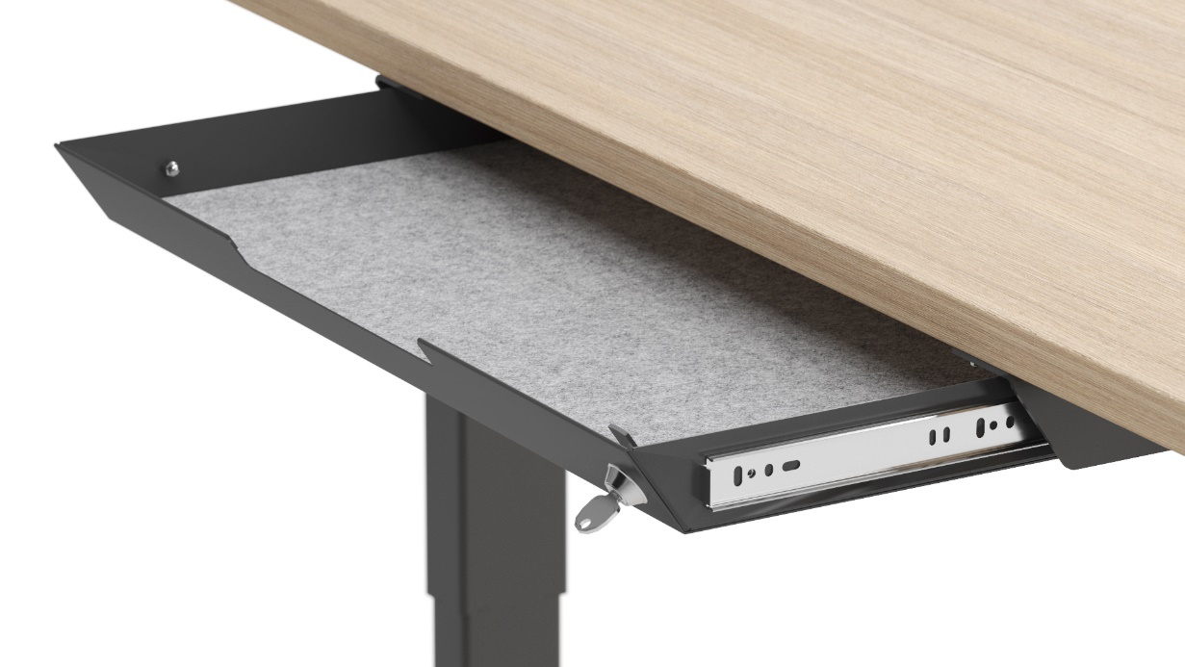
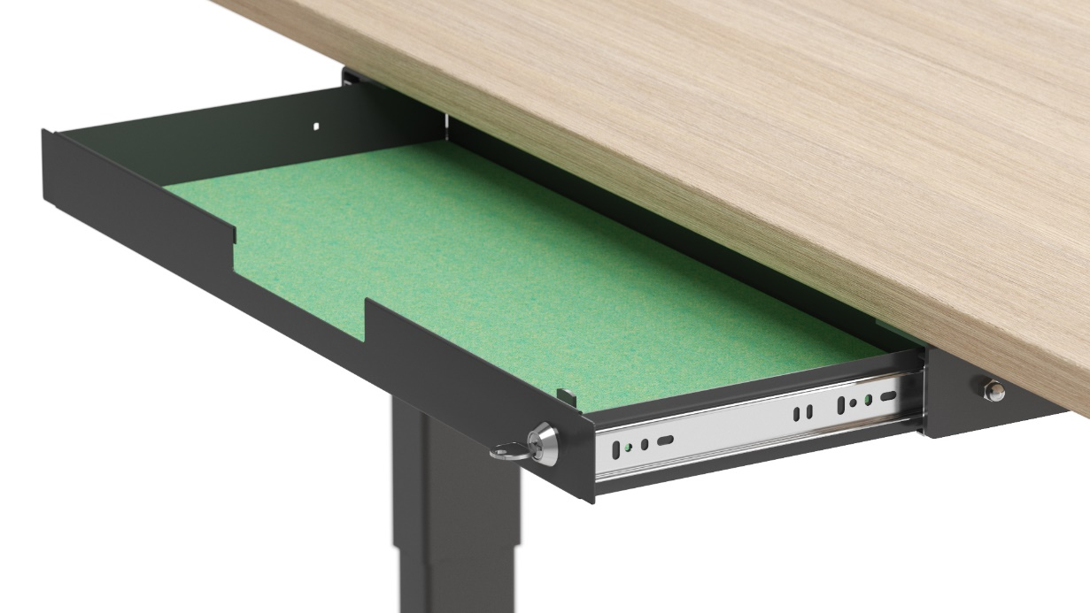
EASY
2 Typen von stoffbeschichteten Metallschubladen mit Schloss

Slide 12
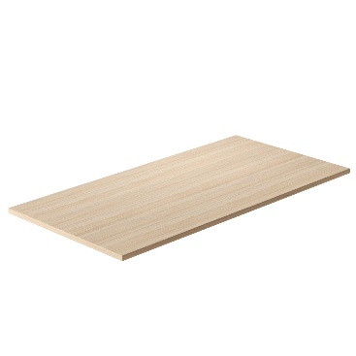
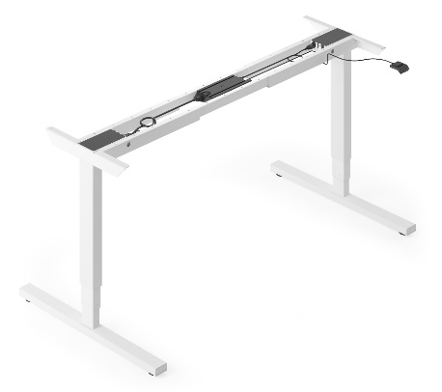
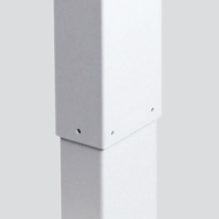
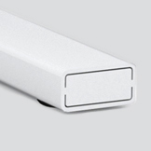
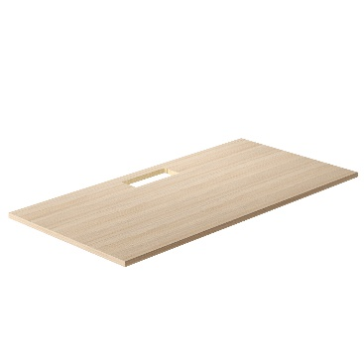
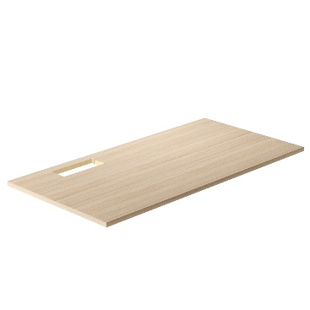

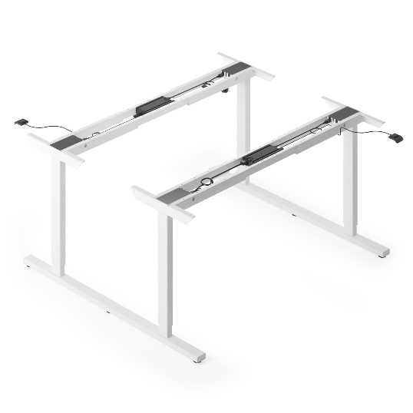
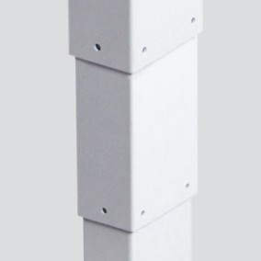
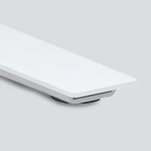

EASY
Teleskoprahmen mit Beinen | Säulen | Arten an Füßen | Arten von Schreibtischen
Schlicht
mit zwei (2) Stufen
Typ I
Mit Ausschnitt für Kabel
mit drei (3) Stufen
Typ W
Schreibtischlänge:
1200 / 1400 / 1600 / 1800 mm
Schreibtisch Tiefe: 800 mm
Mit Kabeldurchlass (Einkerbung)

Slide 13
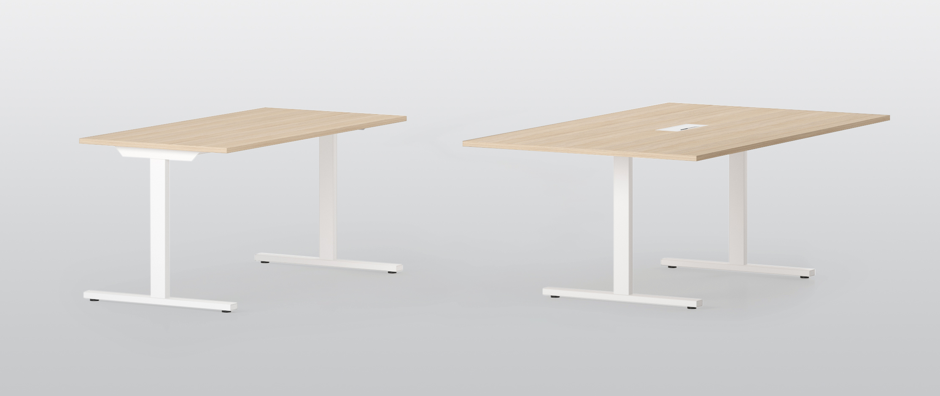
EASY
EASY Schreibtische sind kompatibel mit:
T-EASY Tische
T-EASY Besprechungstisch

Slide 14

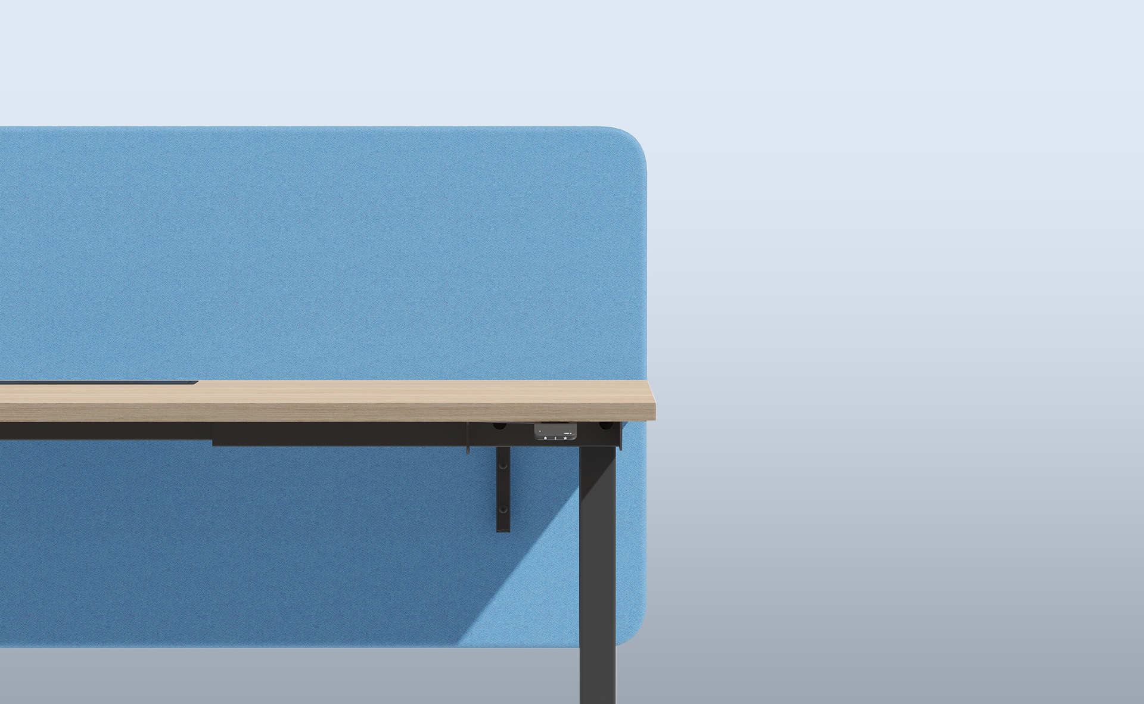
narbutas.com

